Slide 1


micro:bit 教材データ
簡単マイコン教室
マイコン大好き おっちゃん先生

Slide 2
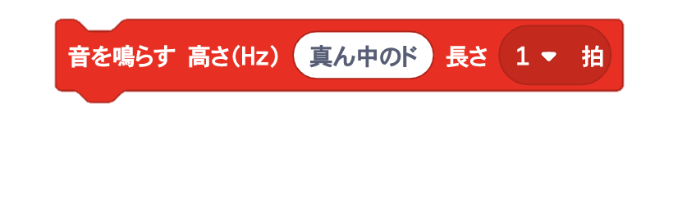
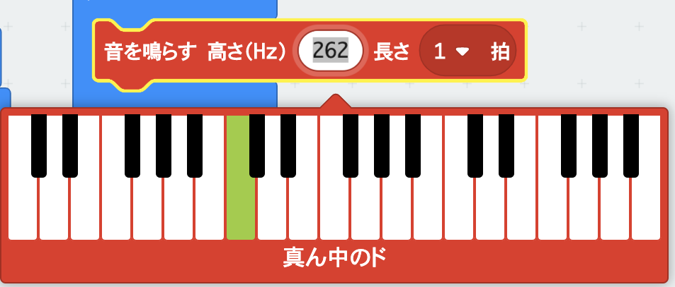
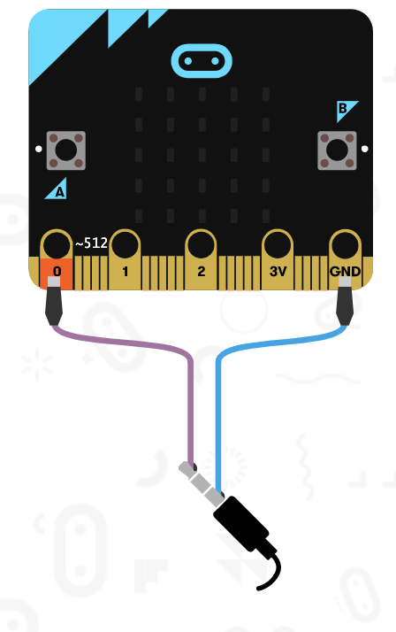
メロディーを ならす
すきな おと（音）を ならす
くりっくすると
けんばんがでてくる
ワニくりクリップと スピーカの
かわりにシミュレータをつかう

Slide 3
がくふのページ
がくふには ちょさくけん（著作権）がある
おんがくのきょうかしょをつかう
ホームページをさんしょうする
Google 「キラキラぼし 楽譜」でけんさく
簡単マイコン教室では，以下のサイトをつかった
http://ayakosan.com/c-lesson04.htm

Slide 4
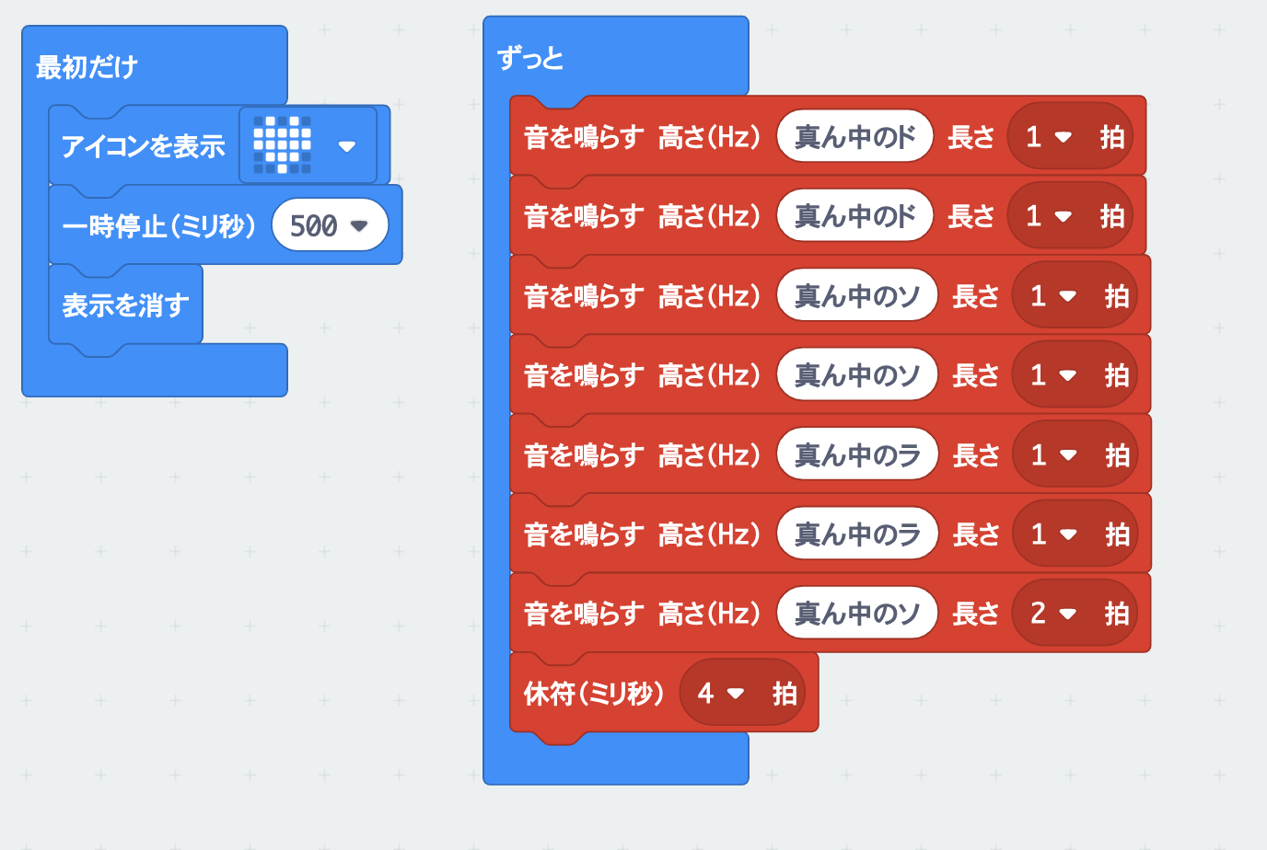
プログラム

Slide 5



教材置場のURL

